Slide 1

10 - Image Enhancement
(Bagian 3)
IF4073 Pemrosesan Citra Digital
Oleh: Rinaldi Munir
Program Studi Teknik Informatika
Sekolah Teknik Elektro dan Informatika
Institut Teknologi Bandung
2025

Slide 2
Perbaikan Citra dengan cara penapisan
(image filtering)
Penapisan citra berarti memodifikasi pixel-pixel di dalam citra berdasarkan transformasi terhadap nilai-nilai pixel tetangganya.
Origin
y
(x, y)
Neighbourhood
x
Image f (x, y)
Sumber gambar: Ali Javed, Digital Image Processing,
Chapter # 3, Image Enhancement in Spatial Domain

Slide 3
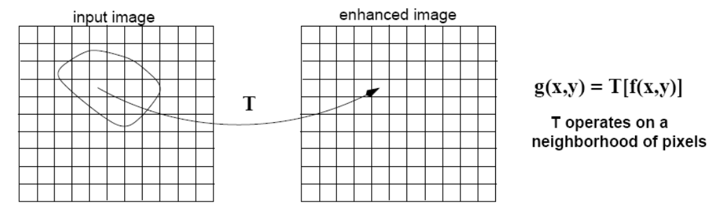
Penapisan citra dilakukan dengan operator konvolusi.
Citra masukan dikonvolusi dengan sebuah mask (nama lainnya filter, template, window, atau kernel).
mask

Slide 4
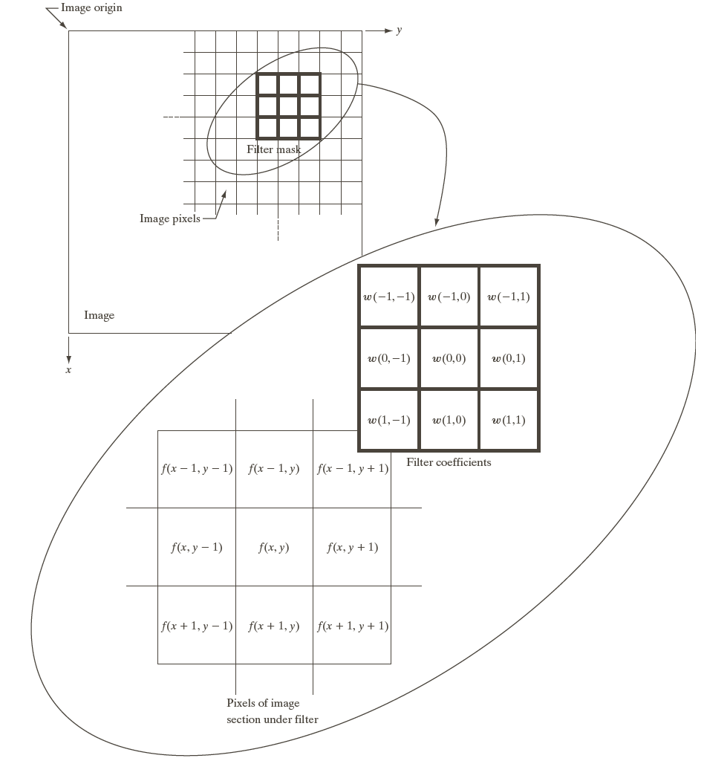

Slide 5
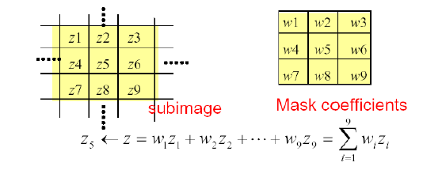

Slide 6
1. Pelembutan Citra (image smoothing)
Pelembutan citra (image smoothing) bertujuan untuk menghasilkan efek blur dan untuk mengurangi derau (noise) pada citra.
Derau pada citra umumnya berupa variasi intensitas suatu pixel yang tidak berkorelasi dengan pixel-pixel tetangganya
Pixel yang mengalami gangguan umumnya memiliki frekuensi tinggi.
Komponen citra berfrekuensi rendah umumnya mempunyai pixel bernilai konstan atau berubah sangat lambat.
Pelembutan citra dilakukan untuk menekan komponen yang berfrekuensi tinggi dan meloloskan komponen yang berfrekuensi rendah.

Slide 7
Cara pelembutan citra: nilai sebuah pixel diganti dengan nilai rata-rata pixel tersebut beserta pixel-pixel tetangganya.
d = 5
d adalah jumlah pixel yang terlibat dalam
perhitungan rata-rata
d = 9

Slide 8
104
100
108
99
150
98
₁₀₃
95
90
85
Original Image Pixels
f(x,y) = (104 + 100 + 108 + 99 + 150 + 98 + 95 + 90 + 85)/9
= 103,22 ≈ 103
Nilai 150 direduksi menjadi 103

Slide 9
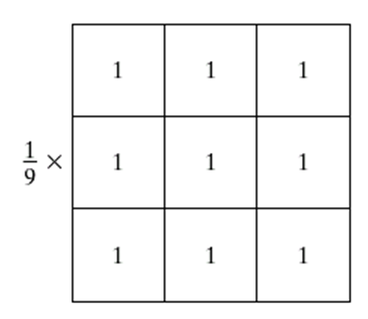
Operasi perata-rataan di atas dapat dipandang sebagai konvolusi antara citra f(x,y) dengan penapis h(x,y):
g(x,y) = f(x,y) ∗ h(x,y)
Penapis h disebut penapis rerata (mean filter atau averaging filter).
¹/₉ | ¹/₉ | ¹/₉
¹/₉ | ¹/₉ | ¹/₉
¹/₉ | ¹/₉ | ¹/₉
atau

Slide 10
f(x,y) ∗ h(x,y) = g(x,y)
104
100
108
¹/₉
¹/₉
¹/₉
99
150
98
*
¹/₉
¹/₉
¹/₉
=
₁₀₃
95
90
85
¹/₉
¹/₉
¹/₉
Original Image Pixels
Filter
Outputl Image Pixels
f(x,y) = ¹/₉*104 + ¹/₉*100 + ¹/₉*108 +
¹/₉* 99 + ¹/₉* 150 + ¹/₉*98 +
¹/₉*95 + ¹/₉*90 + ¹/₉*85
= 103.22

Slide 11
Filter
I = imread('peppers512.bmp');
Inoise = imnoise(I, 'salt & pepper', 0.1);
imshow(I);
figure; imshow(Inoise);
G = [1/9 1/9 1/9; 1/9 1/9 1/9; 1/9 1/9 1/9];
Ifiltered = uint8(convn(double(Inoise), double(G)));
figure; imshow(Ifiltered)
¹/₉ | ¹/₉ | ¹/₉
¹/₉ | ¹/₉ | ¹/₉
¹/₉ | ¹/₉ | ¹/₉
Original image
Noisy image
Filtered image

Slide 13
Pelembutan citra dengan penapis rerata (mean filter) menghasilkan efek blurring.
Efek blurring terjadi karena pemerataan derajat keabuan (graylavel).
Jadi, penapis rerata selain digunakan untuk mereduksi derau, ia juga dapat digunakan untuk menghasilkan efek blurring.

Slide 14
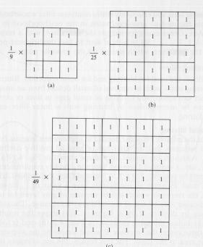
Penapis rerata lainnya:

Slide 15
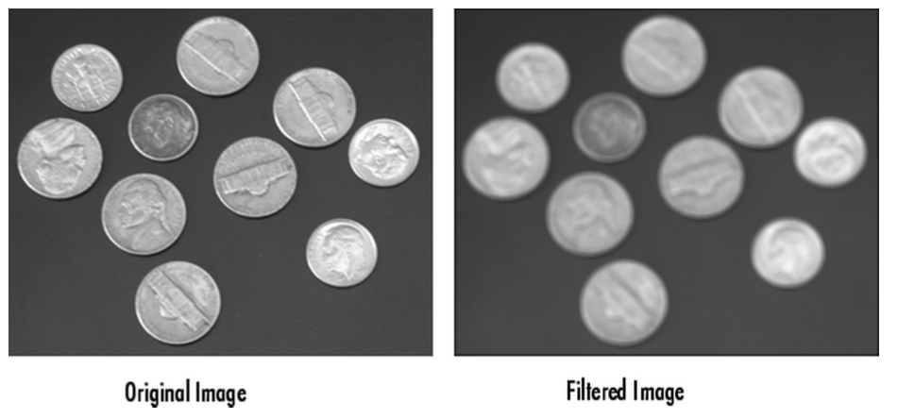
Menghasilkan efek blurring pada gambar dengan penapis rerata

Slide 16
Program: Penapis rerata 5 x 5
I = imread('coins.bmp');
imshow(I);
G = 1/25 * [1 1 1 1 1; 1 1 1 1 1; 1 1 1 1 1; 1 1 1 1 1; 1 1 1 1 1];
Ifiltered = uint8(convn(double(I), double(G)));
figure; imshow(Ifiltered)
Original image
Filtered image

Slide 17
Program: Penapis rerata 7 x 7:
I = imread('coins.bmp');
imshow(I);
G = 1/49 * [1 1 1 1 1 1 1; 1 1 1 1 1 1 1; 1 1 1 1 1 1 1; 1 1 1 1 1 1 1;
1 1 1 1 1 1 1; 1 1 1 1 1 1 1; 1 1 1 1 1 1 1];
Ifiltered = uint8(convn(double(I), double(G)));
figure; imshow(Ifiltered)
Original image
Filtered image

Slide 18
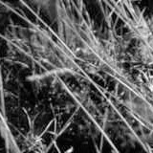
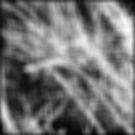
Contoh lain menghasilkan efek blurring pada gambar dengan penapis rerata

Slide 19
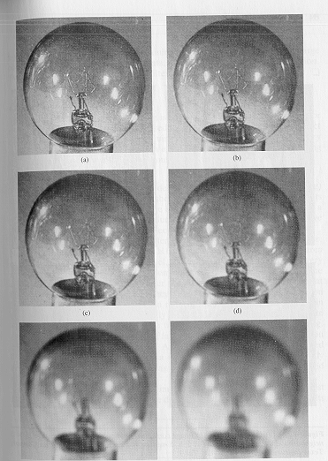
Trade-off: noise vs blurring dan kehilangan detil (mean filter n x n)
original
3x3
5x5
7x7
15x15
25x25
Sumber, Image Filtering, CS485/685 Computer Vision, Prof. George Bebis

Slide 20

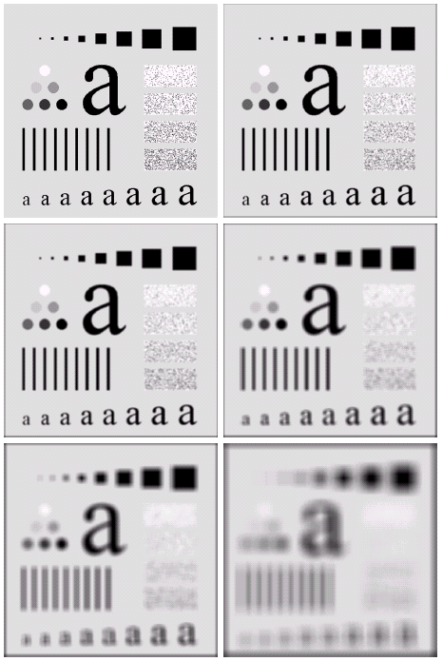

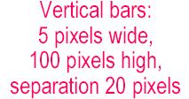


Trade-off: noise vs blurring dan kehilangan detil

Slide 21
Original image size: 500 x 500
Smoothed by 3 x 3 mean filter
Smoothed by 5 x 5 mean filter
Smoothed by 9 x 9 box filter
Smoothed by
15 x 15 mean filter
Smoothed by 35 x 35 mean filter
Trade-off: noise vs blurring dan kehilangan detil

Slide 22
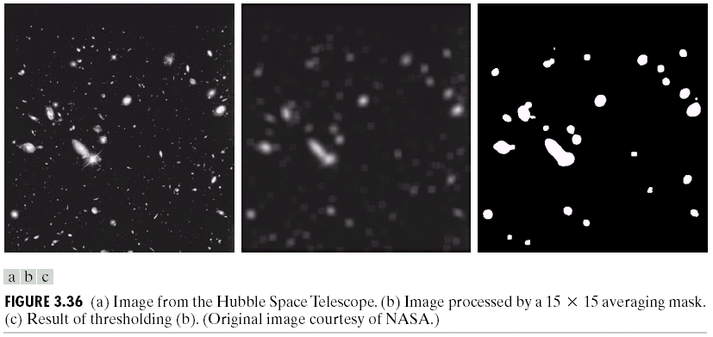

Slide 23
Penapis Lolos-Rendah (Low-pass filter)
Penapis rerata disebut juga penapis lolos-rendah (low-pass filter), karena penapis tersebut menekan komponen yang berfrekuensi tinggi (misalnya pixel derau, pixel tepi) dan meloloskan komponen yang berfrekuensi rendah.
Penapis lolos-rendah memiliki aturan sebagai berikut:
- Semua bobot di dalam penapis harus positif
- Jumlah semua bobot sama dengan 1

Slide 24
Jika jumlah semua bobot lebih besar dari 1, maka konvolusi menghasilkan penguatan pada derau (tidak diinginkan).
Jika jumlah semua bobot kurang dari 1, maka yang dihasilkan adalah penurunan, dan nilai setiap pixel di seluruh bagian citra berkurang. Akibatnya, citra hasil pelembutan tampak lebih gelap.
Penapis lolos-rendah lainnya:
Jumlah seluruh bobot = 1/10 + 1/10 + 1/10 +
1/10 + 1/5 + 1/10 +
1/10 + 1/10 + 10
= 8/10 + 1/5
= 8/10 + 2/10 = 10/10 = 1

Slide 25
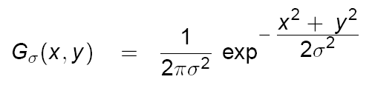
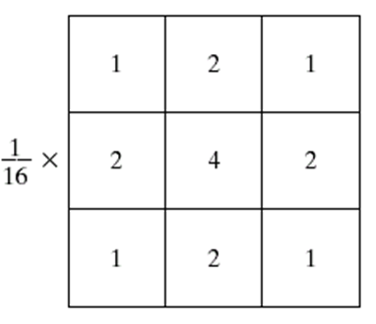
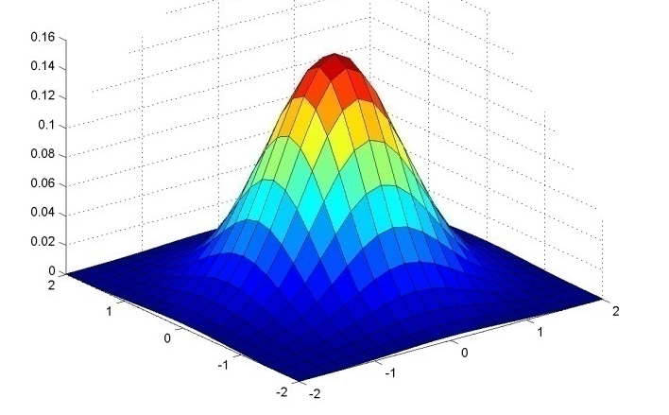

Gaussian Smoothing
Bobot di dalam penapis dihitung dengan penerokan (sampling) pada fungsi Gaussian
3 x 3 Gaussian mask
$$\frac{1}{140} ×$$
Note: weight values decrease with distance from mask center!
Sumber, Image Filtering, CS485/685 Computer Vision, Prof. George Bebis

Slide 26
Ukuran penapis bergantung pada σ
σ
σ menentukan derajat pelembutan!
Makin besar σ makin lembut, makin blur
σ = 3
Sumber, Image Filtering, CS485/685 Computer Vision, Prof. George Bebis

Slide 27
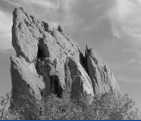
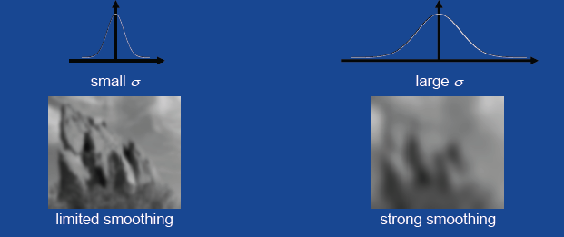
Sumber: CS474/674 - Prof. Bebis, Spatial Filtering

Slide 28
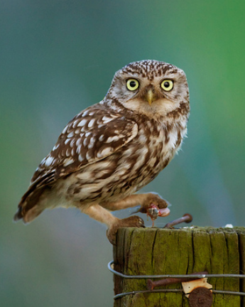
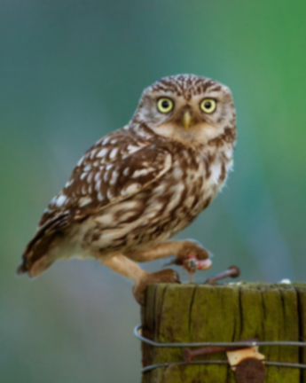








= 1 pixel
= 5 pixels
= 10 pixels
= 30 pixels
Sumber, Image Filtering, CS485/685 Computer Vision, Prof. George Bebis

Slide 29
Program: Gaussian Smoothing 7 x 7:
I = imread('cameraman.bmp');
imshow(I);
G = 1/140 * [1 1 2 2 2 1 1; 1 2 2 4 2 2 1; 2 2 4 8 4 2 2; 2 4 8 16 8 4 2;
1 1 2 2 2 1 1; 1 2 2 4 2 2 1; 2 2 4 8 4 2 2];
Ifiltered = uint8(convn(double(I), double(G)));
figure; imshow(Ifiltered)
Original image
Filtered image

Slide 30
Di dalam Matlab sudah tersedia fungsi gaussian smoothing dengan parameter simpangan baku (σ), imgaussfilt(I, sigma)
I = imread('cameraman.bmp'); imshow(I);
Iblur1 = imgaussfilt(I,2);
Iblur2 = imgaussfilt(I,4);
Iblur3 = imgaussfilt(I,8);
figure
imshow(I)
title('Original image')
figure
imshow(Iblur1)
title('Smoothed image, \sigma = 2')
figure
imshow(Iblur2)
title('Smoothed image, \sigma = 4')
figure
imshow(Iblur3)
title('Smoothed image, \sigma = 8')

Slide 32
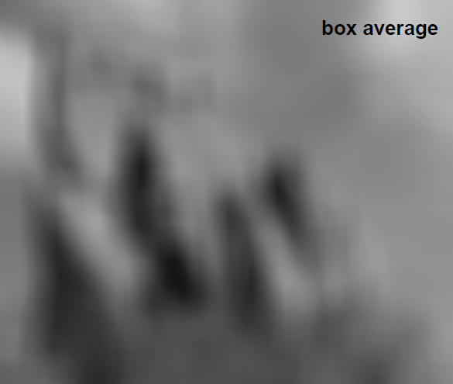
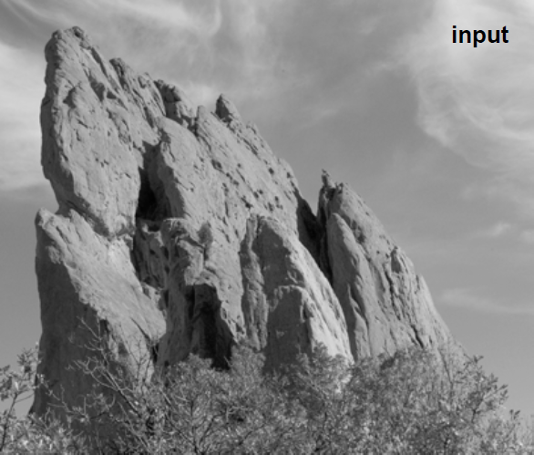
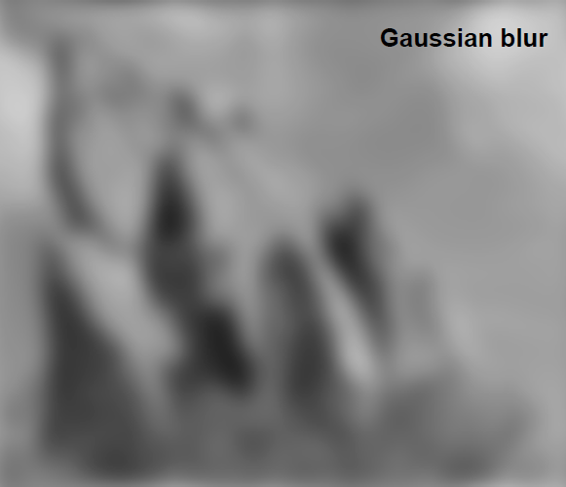
Averaging vs Gaussian Smoothing
Averaging
Gaussian
Sumber, Image Filtering, CS485/685 Computer Vision, Prof. George Bebis

Slide 33
Penapis Nirlanjar (Non-linear Filter)
Penapis rerata (mean filter) adalah salah satu contoh penapis lolos-rendah.
Penapis lolos-rendah merupakan penapis lanjar (linear filter).
Operasi pelembutan dapat juga dilakukan dengan menggunakan penapis nirlanjar.
Pada penapis nirlanjar, sebuah “jendela” (window) berukuran n x n memuat sejumlah pixel (ganjil) digeser titik demi titik pada seluruh daerah citra.
Tiga macam penapis nirlanjar:
Penapis minimum (min filter) – mengganti nilai pixel di tengah window dengan nilai minimum di dalam window.
Penapis maksimum (max filter) – mengganti nilai pixel di tengah window dengan nilai maksimum dalam window.
Penapis median (median filter) – mengganti nilai pixel di tengah window dengan nilai median di dalam window.

Slide 34
Contoh penapis median (median filter):
Misalkan pixel di tengah, 35, akan diproses.
Urutkan pixel-pixel tersebut:
9 10 10 10 10 10 11 12 35
Median dari kelompok tersebut adalah 10 (dicetak tebal, warna biru).
Titik tengah dari jendela (35) sekarang diganti dengan nilai median (10).

Slide 35
I = imread('zelda.bmp');
Inoise = imnoise(I, 'salt & pepper', 0.1);
figure; imshow(I);
figure; imshow(Inoise);
Ifiltered = medfilt2(Inoise, [3 3]);
figure; imshow(Ifiltered)
Penapis Median
Original image
Noisy image
Filtered image

Slide 36
I = imread('peppers512.bmp');
Inoise = imnoise(I, 'salt & pepper', 0.2);
figure; imshow(I); figure; imshow(Inoise);
r = Inoise(:,:,1); g = Inoise(:,:,2); b = Inoise(:,:,3);
Ifiltered_r = medfilt2(r, [3 3]);
Ifiltered_g = medfilt2(g, [3 3]);
Ifiltered_b = medfilt2(b, [3 3]);
Ifiltered = cat(3, Ifiltered_r, Ifiltered_g, Ifiltered_b);
figure; imshow(Ifiltered)
Penapis Median
Original image
Noisy image
Filtered image

Slide 37
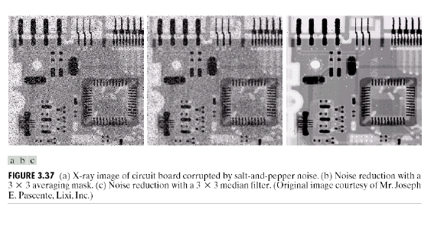

Slide 38


2. Penajaman Citra (image sharpening)
Tujuan: memperjelas tepi (edge) objek di dalam citra.
Penajaman citra merupakan kebalikan dari operasi pelembutan citra karena operasi ini menghilangkan bagian citra yang lembut.
Gambar Kiri: Citra Lena semula, Kanan: Citra Lena setelah penajaman

Slide 39
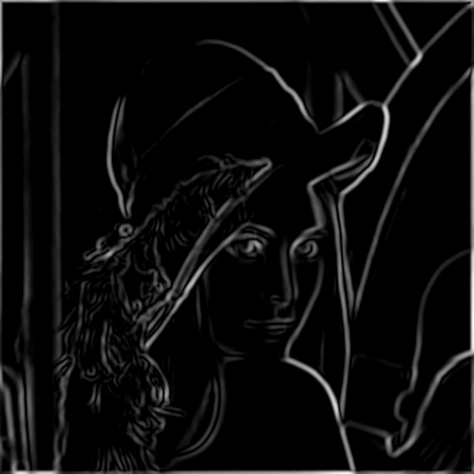
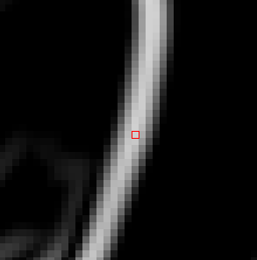
Di mana tepi?
Ini tepi

Slide 40
Operasi penajaman dilakukan dengan melewatkan citra pada penapis lolos-tinggi (high-pass filter).
Penapis lolos-tinggi akan meloloskan (sekaligus memperkuat) komponen yang berfrekuensi tinggi (misalnya tepi atau pinggiran objek) dan akan menurunkan komponen berfrekuensi rendah. Akibatnya, pinggiran objek telihat lebih tajam dibandingkan sekitarnya.
Karena penajaman citra lebih berpengaruh pada tepi (edge) objek, maka penajaman citra sering disebut juga penajaman tepi (edge sharpening) atau peningkatan kualitas tepi (edge enhancement)

Slide 41
Penapis Lolos-Tinggi (high-pass filter)
Aturan penapis lolos-tinggi:
bobot di dalam penapis boleh positif, negatif, atau nol
jumlah semua bobot adalah 0 atau 1
Jika jumlah bobot = 0, maka komponen berfrekuensi rendah akan turun nilainya
Jika jumlah bobot sama dengan 1, maka komponen berfrekuensi rendah akan tetap sama dengan nilai semula.

Slide 42
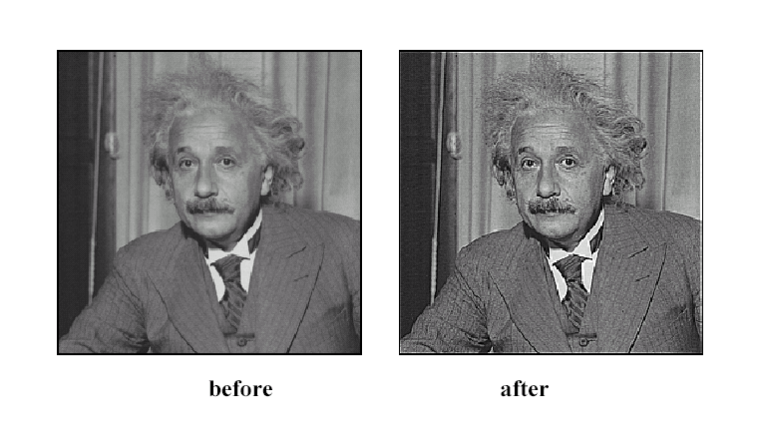

Slide 43
I = imread('lena.bmp');
figure, imshow(I);
G = [-1 -1 -1; -1 9 -1; -1 -1 -1];
Isharp = uint8(convn(double(I), double(G)));
figure; imshow(Isharp)
Gambar Kiri: Citra Lena semula, Kanan: Citra Lena setelah penajaman

Slide 44
I = imread('lena.bmp');
figure, imshow(I);
G = [0 -1 0; -1 5 -1; 0 -1 0];
Isharp = uint8(convn(double(I), double(G)));
figure; imshow(Isharp)

Slide 45
I = imread('lena.bmp');
figure, imshow(I);
G = [-1 -1 -1; -1 8 -1; -1 -1 -1];
Isharp = uint8(convn(double(I), double(G)));
figure; imshow(Isharp)
Konsep dasar untuk edge detection

Slide 46
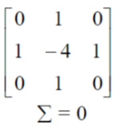
I = imread('lena.bmp');
figure, imshow(I);
G = [0 1 0; 1 -4 1; 0 1 0];
Isharp = uint8(convn(double(I), double(G)));
figure; imshow(Isharp)
Konsep dasar untuk edge detection

Slide 47
Jika jumlah bobot = 0, maka komponen berfrekuensi rendah akan turun nilainya, area bernilai konstan menjadi 0
Jika jumlah bobot sama dengan 1, maka komponen berfrekuensi rendah akan tetap sama dengan nilai semula.
(i)
(ii)
Catatan: hasil penapisan mungkin menghasilkan nilai negatif, petakan kembali ke dalam [0, 255].

Slide 48
Nilai bobot yang besar di titik pusat penapis memainkan peranan kunci dalam proses konvolusi.
Pada komponen citra dengan frekuensi tinggi (yang berarti perubahan yang besar pada nilai intensitasnya), nilai tengah ini dikalikan dengan nilai pixel yang dihitung.
Bobot negatif yang lebih kecil di sekitar titik tengah penapis bekerja untuk mengurangi faktor pembobotan yang besar.
Efek nettonya adalah, pixel-pixel yang bernilai besar diperkuat, sedangkan area citra dengan intensitas pixel konstan tidak berubah nilanya.

Slide 49
Penapis lain untuk penajaman citra
Unsharp masking
High Boost filter
Gradient (1st derivative)
Laplacian (2nd derivative)
Dua penapis terbawah akan dibahas dalam materi Pendeteksian Tepi (Edge Detection)

Slide 50

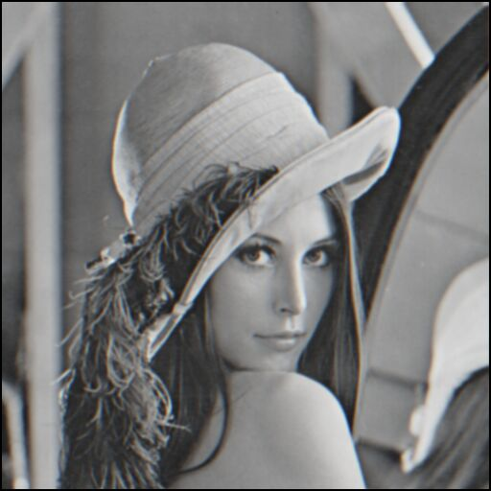
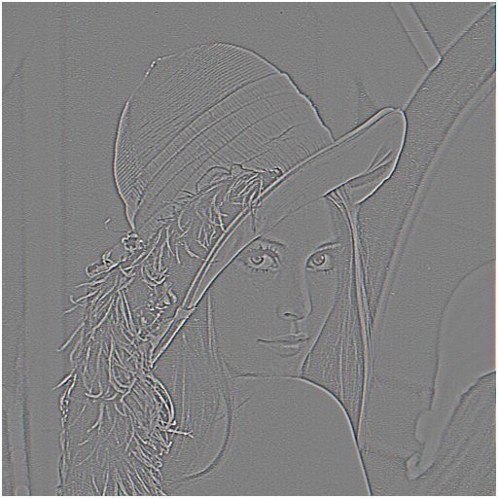
Sharpening Filters: Unsharp Masking
Menghasilkan citra tajam dengan cara mengurangkan citra hasil pelembutan (smoothed image atau citra hasil low-pass filter) dari citra semula (original image).
–
=
original
smoothed (5x5)
highpass
(after contrast
enhancement)

Slide 51

Original + highpass = sharp image
+
=
original
highpass
sharpened
(after contrast
enhancement)
Source: S. Lazebnik

Slide 52
Original = imread('lena.bmp');
G = [1/25 1/25 1/25 1/25 1/25;
1/25 1/25 1/25 1/25 1/25;
1/25 1/25 1/25 1/25 1/25;
1/25 1/25 1/25 1/25 1/25;
1/25 1/25 1/25 1/25 1/25];
Lowpass = uint8(convn(double(Original),
double(G), 'same'));
Highpass = Original - Lowpass;
Isharp = Original + Highpass;
figure,imshow(Original);
figure, imshow(Lowpass);
figure, imshow(Highpass);
figure,imshow(Isharp);
Original image
Lowpass image (smooth)
Highpass image
Sharp image

Slide 53

Sharpening Filters: High Boost
Sumber: CS474/674 - Prof. Bebis, Spatial Filtering
Boost filtering digunakan bilamana citra masukan lebih gelap daripada citra yang diinginkan.
High-boost filter menghasilkan citra menjadi lebih terang dan lebih alami.
High boost filter: amplifikasi citra original, lalu kurangkan dengan lowpass image.
Highboost = α Original – Lowpass
= (α – 1) Original + Original – Lowpass
= (α – 1) Original + Highpass
–
=
+
=
(α – 1)

Slide 54
Jika α = 1, kita mendapatkan unsharp masking.
Jika α >1, bagian citra original ditambahkan kembali ke citra hasil high pass filter.
Highboost = (α – 1) Original + Highpass
Satu cara untuk mengimplementasikanhigh boost filtering adalah dengan menggunakan mask berikut:
Sumber: CS474/674 - Prof. Bebis, Spatial Filtering

Slide 55
α = 2.4
A = 2.4;
Original = imread('lena.bmp');
G = [1/25 1/25 1/25 1/25 1/25;
1/25 1/25 1/25 1/25 1/25;
1/25 1/25 1/25 1/25 1/25;
1/25 1/25 1/25 1/25 1/25;
1/25 1/25 1/25 1/25 1/25];
Lowpass = uint8(convn(double(Original),
double(G), 'same'));
Highpass = Original - Lowpass;
Isharp = (A – 1)*Original + Highpass;
figure,imshow(Original);
figure, imshow(Lowpass);
figure, imshow(Highpass);
figure,imshow(Isharp);
Original image
Lowpass image (smooth)
Highpass image
Sharp image

Slide 56
α = 2.9
A = 2.9;
Original = imread('lena-gray.bmp');
G = [1/25 1/25 1/25 1/25 1/25;
1/25 1/25 1/25 1/25 1/25;
1/25 1/25 1/25 1/25 1/25;
1/25 1/25 1/25 1/25 1/25;
1/25 1/25 1/25 1/25 1/25];
Lowpass = uint8(convn(double(Original),
double(G), 'same'));
Highpass = Original - Lowpass;
Isharp = (A – 1)*Original + Highpass;
figure,imshow(Original);
figure, imshow(Lowpass);
figure, imshow(Highpass);
figure,imshow(Isharp);
Original image
Lowpass image (smooth)
Highpass image
Sharp image

